Slide 1



Введение в геоинформационные системы (ГИС)
Геоинформационные системы (ГИС) – это мощный инструмент, используемый для сбора, хранения, анализа и визуализации пространственных данных. Они широко применяются в различных областях, от управления ресурсами до планирования городов.
by Еркебулан Бекишев

Slide 2

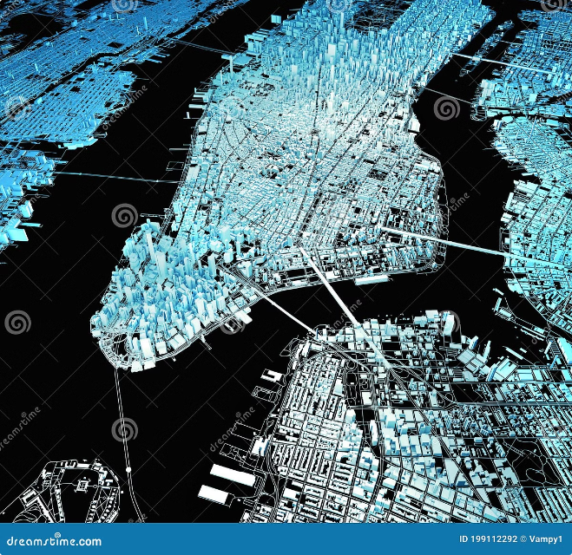
Определение и назначение ГИС
ГИС представляют собой информационные системы, которые хранят, обрабатывают и анализируют данные о географических объектах и явлениях. Они позволяют создавать карты, моделировать ситуации, прогнозировать изменения и принимать более обоснованные решения.
Сбор данных
Анализ данных
ГИС используются для сбора информации о различных географических объектах, таких как почва, растительность, здания, дороги, и др.
ГИС позволяют анализировать пространственные данные, выявлять закономерности, проводить прогнозирование и разрабатывать решения для различных задач.
Визуализация данных
ГИС предоставляют возможность визуализировать данные в виде интерактивных карт и графиков, что позволяет легко усваивать информацию.

Slide 3

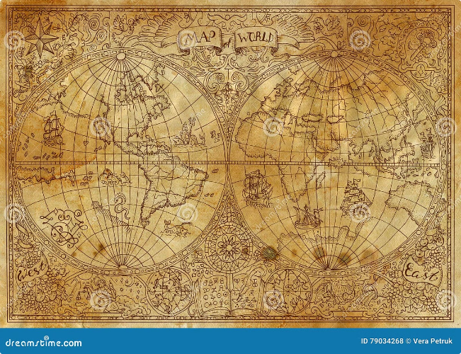
История развития ГИС
1
Ранние карты
Первые карты появились тысячелетия назад. Они служили для направления путешественников и для представления географических объектов.
2
Компьютеризированные карты
В середине XX века компьютеры начали использоваться для создания и обработки карт, что положило начало развитию ГИС.
3
Современные ГИС
Современные ГИС характеризуются высокой точностью, богатыми функциями и широкими возможностями для анализа и визуализации данных.

Slide 4
Основные компоненты ГИС
Пространственные данные
Атрибутивные данные
Программное обеспечение
Атрибутивные данные предоставляют дополнительную информацию о пространственных объектах, например, имя, адрес, площадь, население и др.
Пространственные данные описывают географическое расположение объектов и их характеристики, например, координаты, форма, размер и тип.
Программное обеспечение ГИС обеспечивает возможность создания, редактирования, анализа и визуализации пространственных данных.

Slide 5

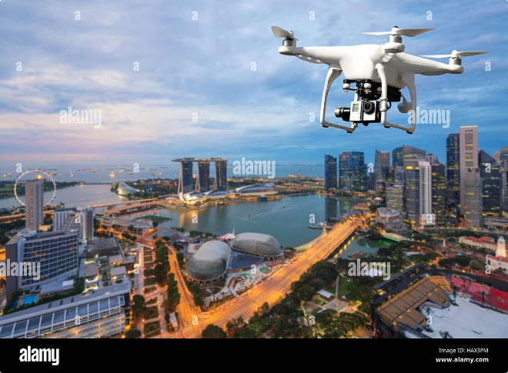



Сбор и хранение пространственных данных
Пространственные данные могут быть собранны различными методами, включая спутниковую съемку, аэрофотосъемку, GPS-навигацию, сканирование и полевые измерения. Эти данные хранятся в специальных базах данных, которые позволяют эффективно их использовать в ГИС.
Сбор данных
Сбор пространственных данных осуществляется с помощью различных методов.
Преобразование данных
Данные преобразуются в формат, подходящий для хранения в ГИС.
Хранение данных
Данные хранятся в базах данных, организованных для пространственного анализа.

Slide 6


Методы анализа и визуализации данных в ГИС
ГИС предоставляют широкий набор инструментов для анализа пространственных данных. Эти инструменты позволяют выполнять различные операции, например, буферизацию, пересечение, пространственный запрос и др.
1
Картографическая визуализация
2
Статистический анализ
3
Моделирование
ГИС позволяют проводить статистический анализ пространственных данных, что помогает выявлять тенденции и корреляции.
ГИС используются для моделирования различных процессов, например, распространения загрязнения, потоков воды и др.
Визуализация данных в виде карт позволяет легко усваивать информацию и идентифицировать пространственные закономерности.

Slide 7

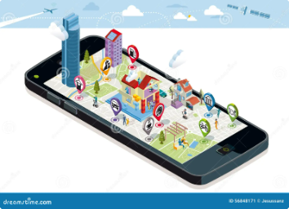




Области применения ГИС
ГИС широко применяются в различных сферах деятельности, включая управление ресурсами, планирование городов, транспорт, экологию, землепользование, а также в научных исследованиях.
Управление ресурсами
Транспорт
Экология
Землепользование
ГИС помогают оптимизировать использование природных ресурсов, таких как вода, лес, почва.
ГИС используются для планирования транспортных систем, мониторинга дорожного движения и управления транспортом.
ГИС помогают анализировать экологические данные, мониторить состояние окружающей среды и разрабатывать стратегии по ее охране.
ГИС используются для управления земельными ресурсами, планирования развития территорий и мониторинга изменений землепользования.

Slide 8

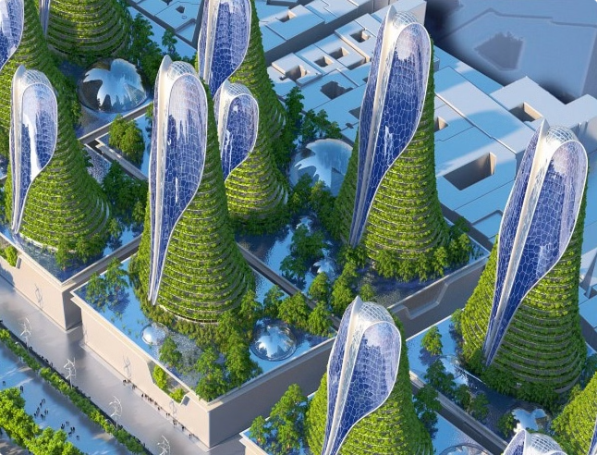
Перспективы развития ГИС
В будущем ГИС будут продолжать развиваться, становясь более интеллектуальными, интегрированными и мобильными. Ожидается, что они будут играть ключевую роль в решении глобальных проблем, таких как изменение климата, устойчивое развитие и управление ресурсами.
Улучшение точности данных
Интеграция с другими технологиями
Развитие облачных технологий
Широкое применение искусственного интеллекта

